Slide 1
I reumatismi extra-articolari
DOTT. ALESSANDRA BORTOLUZZI – brtlsn1@unife.it
Sezione di Reumatologia ed Ematologia
Dipartimento di Scienze mediche
Università degli studi di Ferrara

Slide 2
Definizione
Patologie che coinvolgono principalmente le strutture extra-articolari
- Ventre tendineo
- Giunzione osteo/mio-tendinea
- Guaina tenosinoviale
- Borse sierose (parete costituite da membrana sinoviale, servono a facilitare lo scorrimento di muscoli e tendini).
- Strutture accessorie: guaine fibrose, pulegge di riflessione, foglietti peritendinei e ossa sesamoidi

Slide 3
Classificazione
Forme localizzate
Forme generalizzate
Entesopatie
Tenosinoviti
Borsiti
Pertendiniti
Fascite
Sindrome dolorose miofasciali
Sindrome Fibromialgica

Slide 4
Sindrome fibromialgica

Slide 5
Sindrome fibromialgica
La fibromialgia è una sindrome dolorosa cronica ad eziologia sconosciuta caratterizzata da dolore muscolo-scheletrico diffuso, dalla presenza di punti algogeni localizzati in specifiche sedi tendinee e/o muscolo-scheletriche e da una varietà di sintomi clinici di accompagnamento.

Slide 6
Epidemiology of Fibromyalgia
Fibromyalgia is the most common chronic widespread pain condition
2–5% prevalence worldwide
0.7–1.4% in Denmark
2.4% in Spain
Between 16 and 40 million people worldwide have fibromyalgia
2.7% in Canada
2–5% in the USA
Gender and age differences
This condition affects women 10 times more frequently than men
Majority of patients are aged 35–60 years (working age)
Burckhardt CS, et al. APS Clinical Practice Guidelines Series, No. 4. Glenview, Ill: American Pain Society; 2005; Neumann L, et al. Curr Pain Headache Rep 2003;7:362–8; Wolfe F, et al. Arthritis Rheum 1995;38:19–28; Lawrence RC, et al. Arthritis Rheum 1998;41:778–99; Wolfe F. Am J Med 1986;81(suppl 3A):7–14; Weir PT, et al. J Clin Rheumatol 2006;12:124–8.
Notes:
Fibromyalgia is the most common chronic widespread pain condition, affecting 2% - 5% of the general adult population.¹⁻³
The prevalence of chronic widespread pain, the cardinal symptom of Fibromyalgia, is 7.3% to 12.9% across different countries³
The prevalence of Fibromyalgia reported in published US population studies ranges from approximately 2%-5%¹⁻⁴
The lowest prevalence estimates, ranging from 0.7% to 1.4%, were observed in Denmark, Sweden, and Mexico⁵⁻⁷
Studies in Spain and Canada estimate prevalence of 2.4% and 2.7%, respectively^{8,9}
In the Canadian, United States, and Spanish studies, the prevalence of Fibromyalgia was 4, 7, and 21 times greater in women relative to men, respectively
The majority of patients with Fibromyalgia are of working age
References: 1. Wolfe F, Ross K, Anderson J, Russell IJ, Hebert L. The prevalence and characteristics of fibromyalgia in the general population. Arthritis Rheum. 1995;38:19-28. 2. Lawrence RC, Helmick CG, Arnett FC et al. Estimates of the prevalence of arthritis and selected musculoskeletal disorders in the United States. Arthritis Rheum. 1998;41:778-799. 3. Neumann L, Buskila D. Epidemiology of fibromyalgia. Curr Pain Headache Rep. 2003;7:362-368. 4. Wolfe F. The epidemiology of fibromyalgia. Journal of Musculoskeletal Pain. 1993;3:137-148. 5. Prescott E, Kjøller M, Jacobsen S, Bülow, Danneskiold-Samsøe B, Kamper-Jørgensen F. Fibromyalgia in the adult Danish population: I. A prevalence study. Scand J Rheumatol. 1993;22:233-237. 6. Lindell L, Bergman S, Petersson I, Jacobsson L, Herrström P. Prevalence of fibromyalgia and chronic widespread pain. Scand J Prim Health Care. 2000;18:149-153. 7. Cardiel M, Rojas-Serrano J. Community based study to estimate prevalence, burden of illness and help seeking behavior in rheumatic diseases in Mexico City: A COPCORD study. Clinical and Experimental Rheumatology. 2002;20:617-624. 8. Carmona L, Ballina J, Gabriel R, Laffon A. The burden of musculoskeletal diseases in the general population of Spain: Results from a national survey. Ann Rheum Dis. 2001;60:1040-1045. 9. White K, Speechley M, Harth M, Østbye T. The London Fibromyalgia Epidemiology Study: the prevalence of fibromyalgia syndrome in London, Ontario. The Journal of Rheumatology.1999; 26:1570-1576.f

Slide 7
Classificazione
Fibromialgia primitiva (60%)
Fibromialgia associata (40%)
- ad altre malattie reumatiche (artrite reumatoide, connettiviti sistemiche, osteoartrosi)
- ad altre condizioni morbose (malattie infettive, malattie endocrine)

Slide 8
Patogenesi
Ridotta soglia di attivazione dei recettori algogeni
Ipereccitabilità dei neuroni afferenti primari e secondari
Alterazione della percezione del dolore
Perdita del controllo inibitorio discendente della nocicezione afferente

Slide 9
Quadro clinico
Sintomi muscolo-scheletrici
- dolore diffuso muscolo-scheletrico riferito in
molteplici aree
- rigidità
Sindromi dolorose associate
- cefalea muscolo-tensiva
- emicrania
- colon irritabile
- dismenorrea

Slide 10
Fattori modulati la sintomatologia dolorosa
Peggiorativi
Eventi stressanti (familiari, lavorativi, sociali)
Variazioni atmosferiche
Inattività/iperattività
Ansia, depressione
Migliorativi
Attività fisica moderata
Sonno ristoratore
Applicazione di calore

Slide 11
Quadro clinico
Altri sintomi
- astenia
- affaticamento
- sonno non ristoratore
- ansia
- depressione (ca. 30 % dei pz.)
- parestesie
- fenomeno di Raynaud
- sensazione di gonfiore dei tessuti molli
- sindrome sicca
- vertigini
- vescica irritabile

Slide 12
EO: TENDER POINTS
sono punti dolenti caratteristici
non provocano dolore irradiato
sono facilmente prevedibili nella loro localizzazione
raramente situati al centro dell'area dolorosa
la tecnica più semplice per testare i tender points è la semplice pressione con un dito

Slide 13
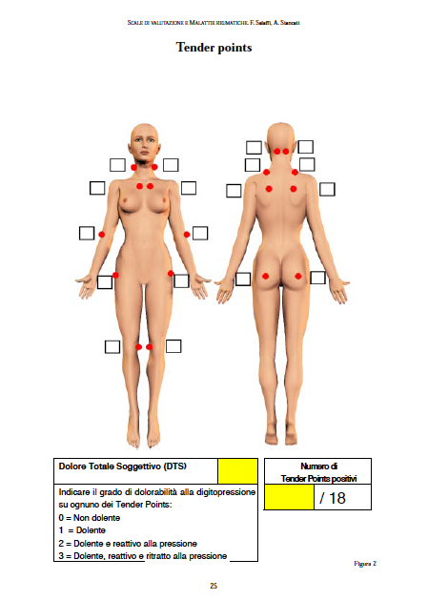
18 Aree dolorose
Cingolo scapolare (dx – sin)
Braccio (dx – sin)
Avambraccio (dx – sin)
Anca (gluteo-trocantere) (dx – sin)
Coscia (dx – sin)
Gamba (dx – sin)
Mascella (dx – sin)
Torace
Addome
Area dorsale
Area lombare
Collo

Slide 14
ESAMI DI LABORATORIO E STRUMENTALI
Indici di flogosi nella norma
Enzimi muscolari nella norma
Alterazioni aspecifiche all’ elettromiogramma e alla biopsia muscolare
Esami radiografici normali

Slide 15
CRITERI A.C.R. ( 1990)
Dolore muscolo-scheletrico diffuso da almeno 3 mesi
Dolorabilità alla palpazione (pressione di 4 Kg/cm²) durante la visita medica di almeno 11 dei 18 tender points bilaterali
La diagnosi di fibromialgia è posta in presenza di entrambi i criteri
Sensibilità 88%
Specificità 81%
Diagnosi clinica

Slide 16
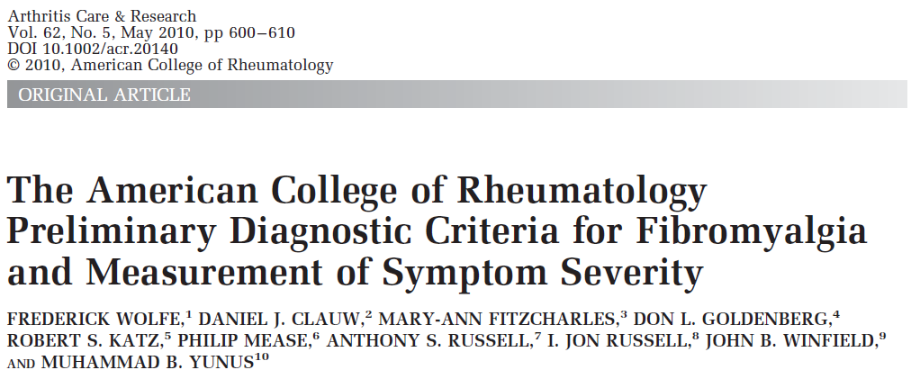

Slide 17
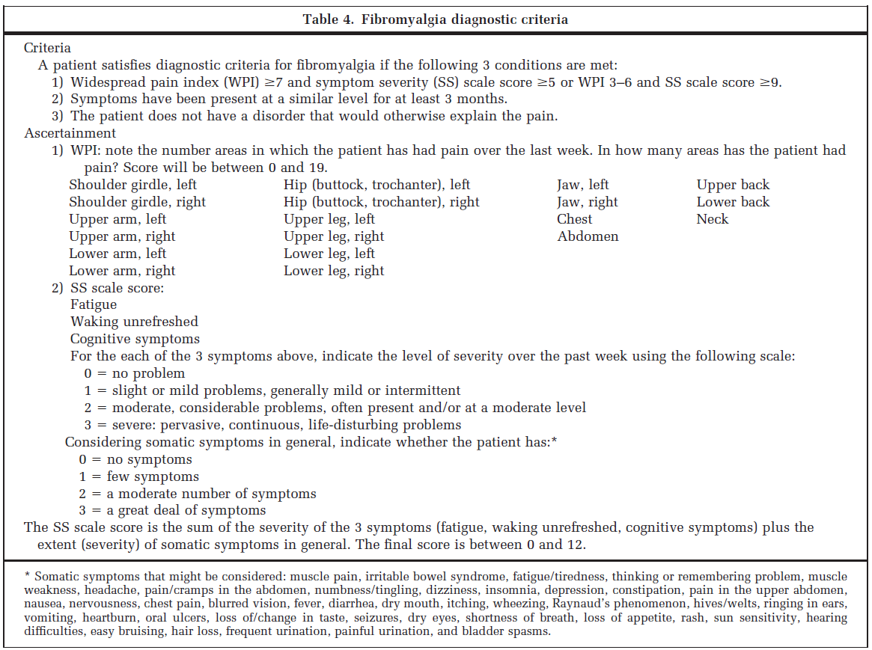

Slide 18
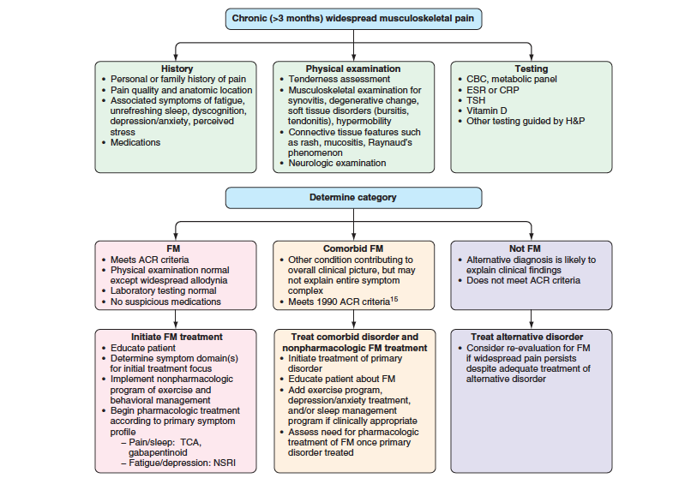
Strategia di valutazione del pz con dolore muscolo scheletrico diffuso

Slide 19
Approccio al paziente fibromialgico
Grande disponibilità umana e temporale
Informazione sulla “realtà” della patologia lamentata, ma rassicurazione sulla sua “benignità”
Attenzione per le abitudini di vita e per l’ambiente familiare e occupazionale
Insistenza sulla necessità di un trattamento protratto nel tempo

Slide 20
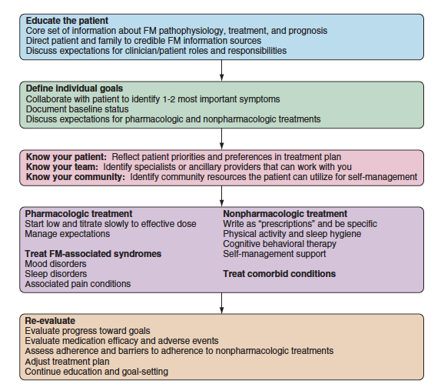
Approccio integrato alla fibromialgia

Slide 21
Mialgie diffuse: diagnosi differenziale
Inflammatory
Polymyalgia rheumatica (Elevated ESR and/or CRP)
Seronegative spondyloarthropathies (Abnormal imaging)
Connective tissue diseases (Positive serology)
Systemic vasculitis Systemic (inflammation, end-organ damage)
Infectious
HCV, HIV, Lyme disease, Parvovirus B19, Epstein-Barr virus (Positive antibodies)
Non-inflammatory
Degenerative joint/spine disease (Abnormal imaging)
Fibromyalgia (Widespread allodynia/hyperalgesia)
Myofascial pain (Localized allodynia/hyperalgesia)
Metabolic myopathies (Abnormal muscle biopsy)
Endocrine
Hypo- or hyperthyroidism
Hyperparathyroidism
Addison’s disease
Drugs
Statins

